Slide 1
Центры происхождения культурных растений.

Slide 2
ЦЕНТР ПРОИСХОЖДЕНИЯ-
Историческая родина растений.
Там находились и находятся и поныне дикорастущие предки культурного растения, там сформировались его ГЕНОТИП и ФЕНОТИП.

Slide 3
Н. И. ВАВИЛОВ
В 20-30 годы Н. И. Вавилов вместе с сотрудниками ВИРа провёл обследование культурной флоры планеты.

Slide 4
Экспедиции
Экспедиции работали в Иране,Афганистане,Средиземноморье, Восточной Африке , Центральной Азии ,Японии,Северной, Центральной и Южной Америке,в различных регионах нашей страны.

Slide 5
Н.И. Вавилов не отправлялся без него ни в одно путешествие.

Slide 6
Ученые исследовали около 1600 видов культурных растений с их сортовыми вариациями. Из экспедиций были привезены тысячи образцов семян различных культур.

Slide 7
Семена высевались в питомниках ВИРа,расположенных в разных экологических условиях и географических зонах нашей страны.

Slide 8
Институт растениеводства . Коллекция семян

Slide 9
Павловская опытная станция имени Н.И. Вавилова

Slide 10
В 1930 году Н.И.Вавилов создал и возглавил Институт генетики. 1920 г. Основатель и бессменный до момента ареста директор Всесоюзного института растениеводства.

Slide 11
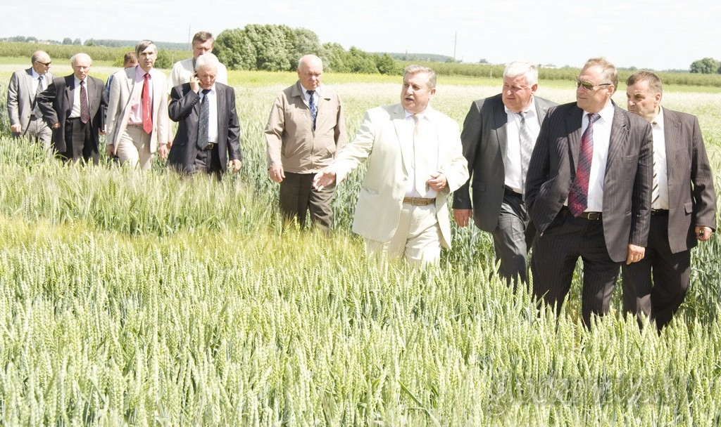
Эти уникальные коллекции семян оказались ценнейшим материалом для селекционной работы.

Slide 12
Теория о центрах происхождения культурных растений.
Широкомасштабные ботанико-географические исследования
Участие в экспедициях
Изучение богатейшего коллекционного материала и истории земледелия- это помогло в создании теории о центрах

Slide 13
Вавилов и Мичурин.
Ученые,ботаники,генетики,селекционеры.
Внесли огромный вклад в развитие селекции, выведение новых сортов растений.

Slide 14
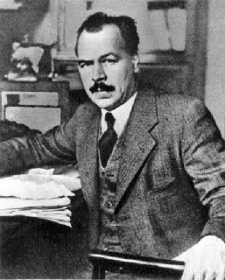
Вавилов Н. И.
Выявил древние очаги формообразования культурных растений.
Создал учение о мировых центрах происхождения культурных растений.
Обосновал учение об иммунитете растений(1919)
Внес вклад в учение о биологическом виде.
Открыл закон гомологических рядов.
Создал сеть научных учреждений.
В 1940г арестован,1941 г. Осужден и приговорен к расстрелу.который заменили 20 летним сроком заключения,умер в 1943г. В Саратовской тюрьме.

Slide 15
Центры происхождения культурных растений.
Сначала Вавилов выделил 8 центров с рядом подцентров.
Учение о центрах происхождения сформировалось на основе идей Ч.Дарвина.
1883г. Опубликована работа А. Декандоля о географических областях. Начального происхождения главнейших культурных растений.

Slide 16
Над этой проблемой проблемой Н.И. вавилов работал с 1926 по 1939год.
На основании материалов о мировых растительных ресурсах он выделил 7 основных географических центров.

Slide 17
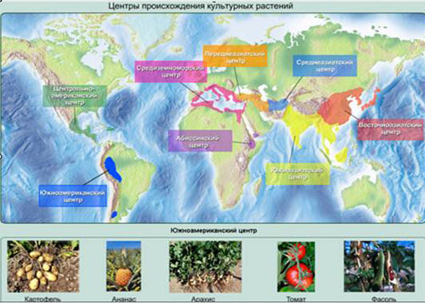
Географические центры происхождения культурных растений
Андийский -Эфиопский
Ценральноамериканский.
Первичные центры-родина культурных растений и их диких предков.
Вторичные центры-районы возникновения новых форм уже не от дикого предка,а от предшесвующих культурных форм,сосредоточенных в одном географическом месте.
Южноазиатский(33%)
.Восточноазиатский(20%)
Юго-западноазиатский (4%)
Средиземноморский(11%)
Эфиопский(4%)
Центральноамериканский

Slide 19
Заполнить таблицу:

Slide 20
Домашнее задание- п.29.
Вопросы. Закончить заполнение таблицы.

